Slide 1
Закон «Об образовании в РФ» (п.3 ст.28)
Публичный отчет за 2019 год

Slide 2
Общая характеристика учреждения

Slide 3
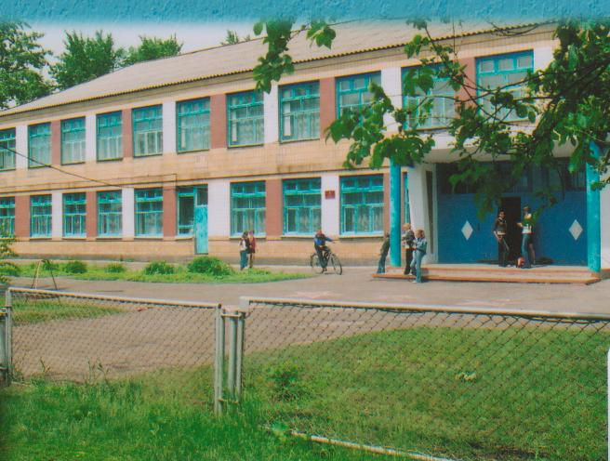
МУНИЦИПАЛЬНОЕ БЮДЖЕТНОЕ ОБЩЕОБРАЗОВАТЕЛЬНОЕ УЧРЕЖДЕНИЕ СУХОВСКАЯ СРЕДНЯЯ ОБЩЕОБРАЗОВАТЕЛЬНАЯ ШКОЛА
Наш адрес: 347067 Ростовская область,
Тацинский район, п. Новосуховый, ул. Административная, 7
Телефон 8(863) 97-24-1-47 e-mail: suhovka@mail.ru

Slide 4
№ 2273, серия 61 №001227 дата выдачи – 09.04.2012 г., выдана – Региональной службой по надзору и контролю в сфере образования Ростовской области
ПРИЛОЖЕНИЕ
ЛИЦЕНЗИЯ

Slide 5
серия 61А01 № 0000755, № 2603, ОТ 19.05.2015 г., срок действия – до 19.05.2027 года, выдано – Региональная служба по надзору и контролю в сфере образования Ростовской области
ПРИЛОЖЕНИЕ
СВИДЕТЕЛЬСТВО ОБ АККРЕДИТАЦИИ

Slide 6
ФИЛИАЛЫ на базе школы функционирует разновозрастная дошкольная группа с декабря 2014 г.

Slide 7
ДАННЫЕ О КОНТИНГЕНТЕ УЧАЩИХСЯ
 | Начальное общее образование | Основное общее образование | Среднее общее образование | Всего
Общее количество обучающихся | 19 | 40 | 6 | 65
Дошкольников |  |  |  | 14

Slide 8
САЙТ ШКОЛЫ http:suhovka.obr-tacin.ru

Slide 9
Структура управления
Администрация школы
Директор Бабкина Лариса Александровна, «Почетный работник общего образования Российской Федерации» с 2007 года.
Заместитель директора по УВР Грицунова Татьяна Николаевна, награждена Почётной грамотой Министерства образования РФ в 2012 учебном году.
Заместитель директора по ВР Резникова Татьяна Ивановна награждена Почётной грамотой Министерства образования РФ в 2015 году.
Органы государственно-общественного управления и самоуправления:
Управляющий Совет школы (Председатель: Андрюнина С. В.);
Родительский комитет (Председатель: Бильник Т. Н. );
Общее собрание трудового коллектива (Председатель :Чеботарева Л. А.);
Педагогический совет (Председатель : Бабкина Л. А.)

Slide 10
Особенности образовательного процесса

Slide 11
Образовательная деятельность
МБОУ СУХОВСКАЯ СОШ реализует образовательные программы:
1. Образовательная программа дошкольного образования (ФГОС)
2. Образовательная программа начального общего образования (1-4 класс) ФГОС
3. Образовательная программа основного общего образования (5 -9 классы) ФГОС
4. Образовательная программа среднего общего образования (10-11 класс) ФКГОС

Slide 12
Основные направления воспитательной деятельности
Духовно-нравственное направление и гражданско-патриотическое воспитание
Общеинтеллектуальное направление и проектная деятельность
Общекультурное направление
Спортивно-оздоровительное направление и основы безопасности жизнедеятельности
Нравственно-правовое направление и работа с детьми группы риска
Социальное направление. Экологическое воспитание
Профориентационное направление

Slide 13
Внеурочная деятельность (1-4)
Программа | 1-4 класс | 2-3 класс
Спортивные игры |  | 1
Доноведение | 1 | 1
Шахматный | 1
Разговор о правильном питании |  | 1
Две недели в лагере здоровья | 1
Итого по внеурочной деятельности | 3 | 3

Slide 14
Внеурочная деятельность (5-8)
Программа | 5 класс | 6 класс | 7 класс | 8 класс | 9 класс
Спортивные игры | 1 | 1 |  | 1
Шахматный | 1 | 1 | 1 | 1 | 1
Пифагор
Школа нравственности |  | 1 | 1
Формула правильного питания | 1
Итого по внеурочной деятельности | 3 | 3 | 2 | 2 | 1

Slide 15
Характеристика внутришкольной системы оценки качества образования
«Положение о внутренней системе оценки качества образования в МБОУ Суховская СОШ»

Slide 16
Условия осуществления образовательного процесса

Slide 17
ИНФОРМАЦИОННО-ТЕХНОЛОГИЧЕСКОЕ ОБЕСПЕЧЕНИЕ ШКОЛЫ ОРГТЕХНИКА И ТЕХНИЧЕСКИЕ СРЕДСТВА ОБУЧЕНИЯ
Наименование | Количество
Виртуальная лаборатория | 2
Интерактивная доска | 11
Сканер | 8
Принтер | 14
Копировальный аппарат | 5
Телевизор | 8
Проектор | 12
Интерактивный комплекс | 1
Мобильный компьютерный класс | 3
Музыкальный центр | 3
Слайд-проектор | 2

Slide 18
ИНФОРМАЦИОННО-ТЕХНОЛОГИЧЕСКОЕ ОБЕСПЕЧЕНИЕ ШКОЛЫ новые поступления в 2019

Slide 19
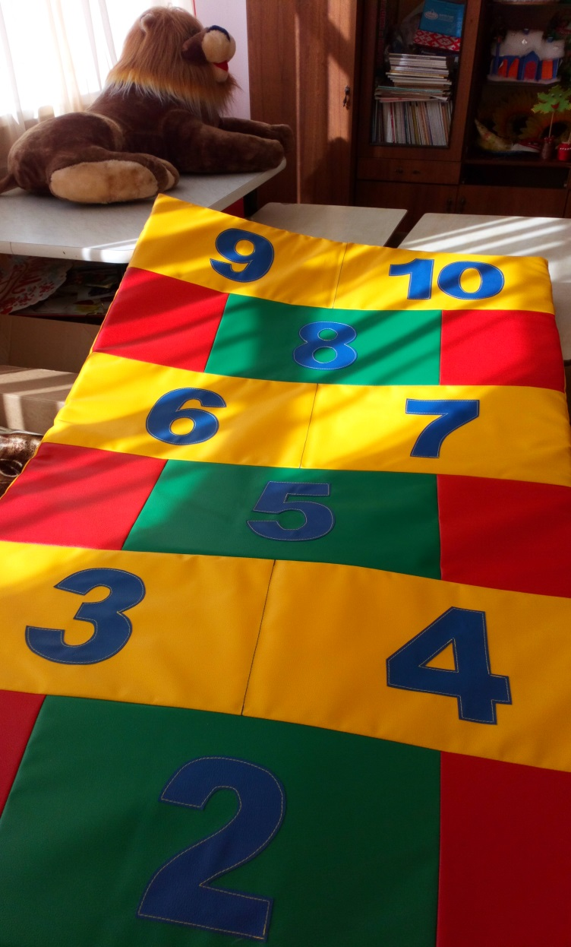
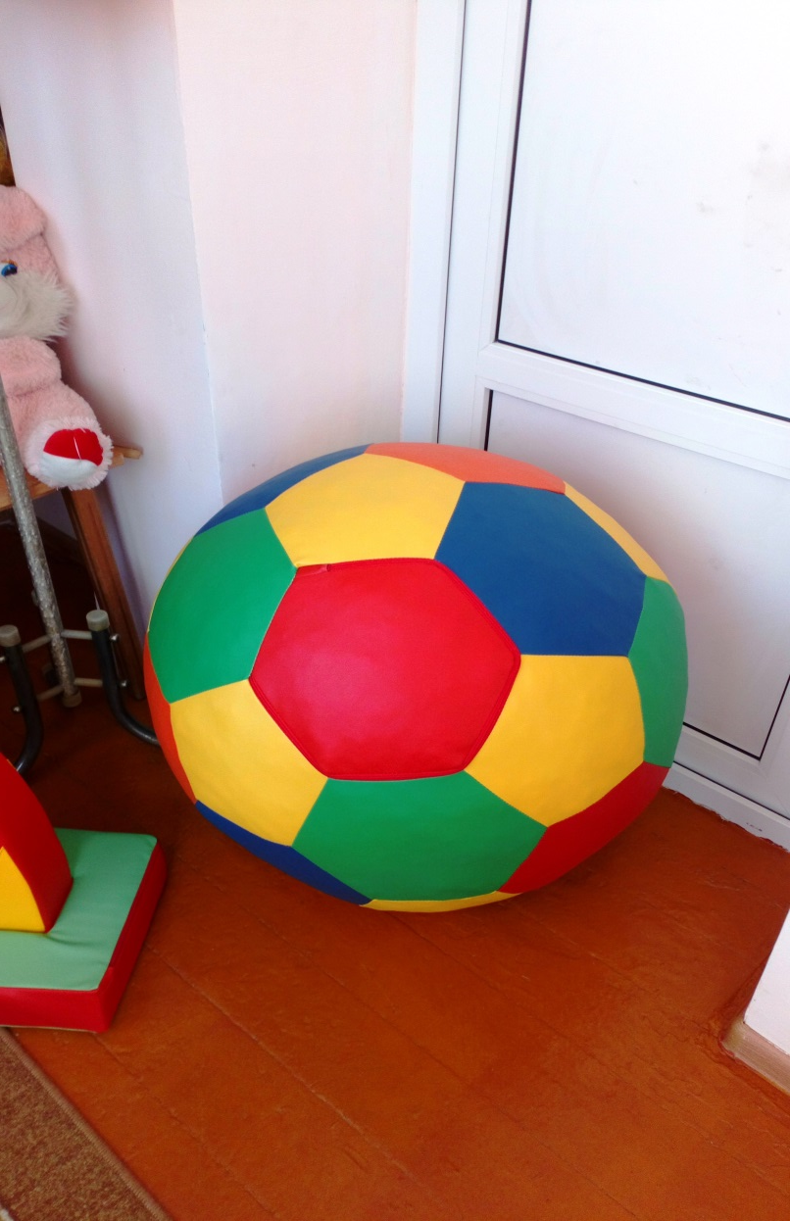
ИНФОРМАЦИОННО-ТЕХНОЛОГИЧЕСКОЕ ОБЕСПЕЧЕНИЕ ШКОЛЫ

Slide 20
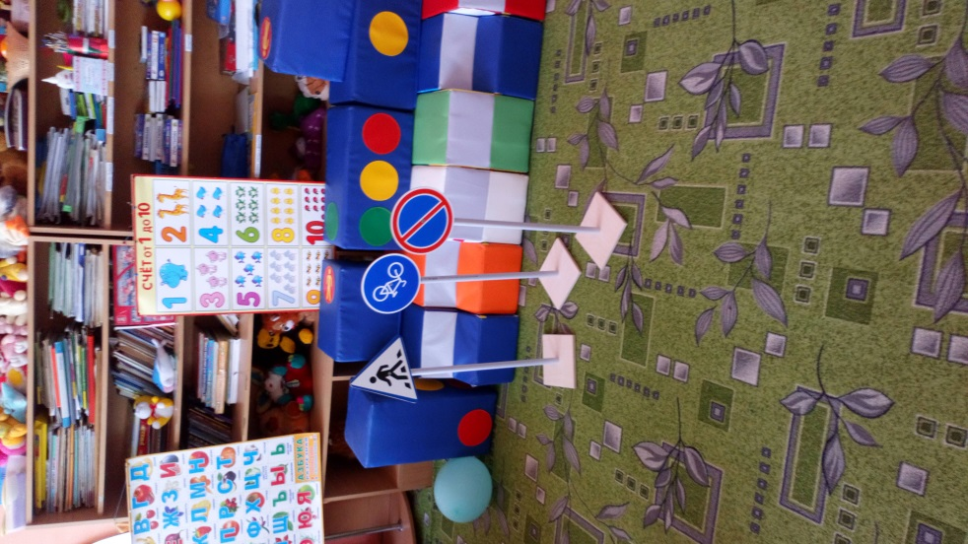
ИНФОРМАЦИОННО-ТЕХНОЛОГИЧЕСКОЕ ОБЕСПЕЧЕНИЕ ШКОЛЫ

Slide 21
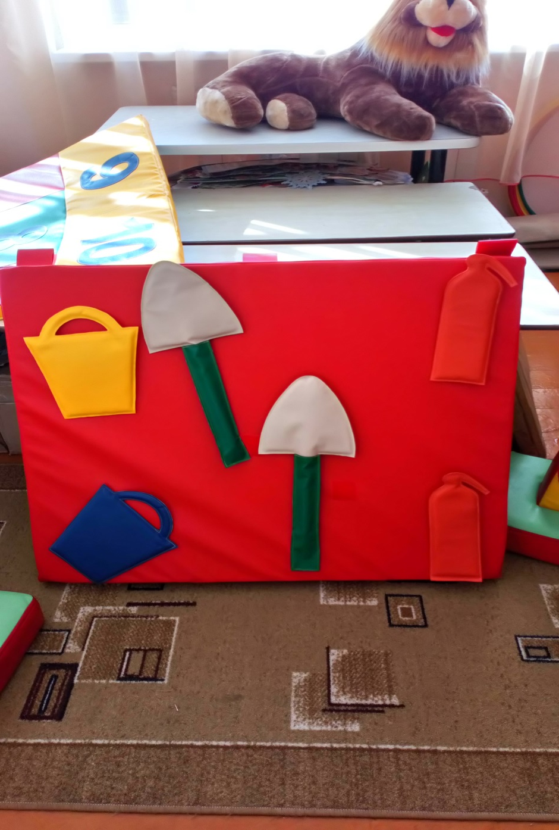
ИНФОРМАЦИОННО-ТЕХНОЛОГИЧЕСКОЕ ОБЕСПЕЧЕНИЕ ШКОЛЫ

Slide 22
Организация летнего отдыха детей 1. Летний лагерь – 15 чел. 2. Загородные лагеря и санатории – 16 ч.

Slide 23
Организация питания и медицинского обслуживания
Льготное питание получали 45 учащихся из семей разных категорий.
Организовано 2-х разовое питание.
Размер родительской платы на горячий обед обучающихся в день - 65 рублей.
Всего питаются с родительской доплатой 94 %.

Slide 24
ОБЕСПЕЧЕНИЕ БЕЗОПАСНОСТИ УЧАЩИХСЯ
В школе установлены:
кнопка тревожной сигнализации,
аварийно-пожарная сигнализация, автоматическая установка пожарной сигнализации с выходом на пульт «01»,
система видеонаблюдения: 8 камер

Slide 25
Условия для обучения детей с ограниченными возможностями здоровья (Паспорт доступности на 2016-2020 гг)

Slide 26
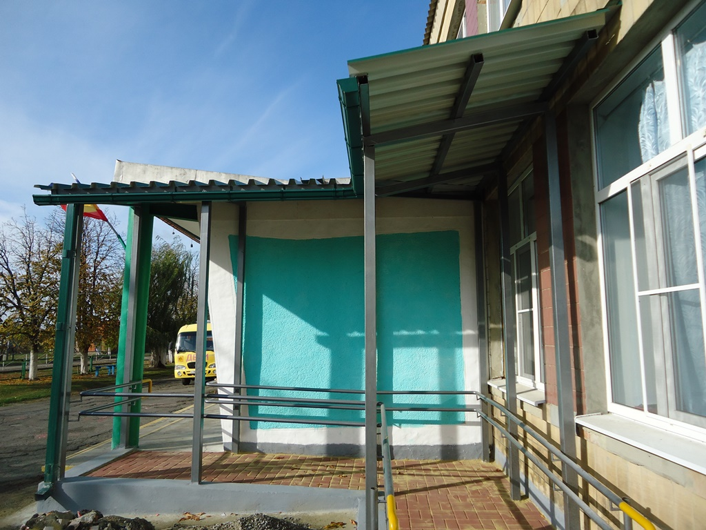

Slide 27
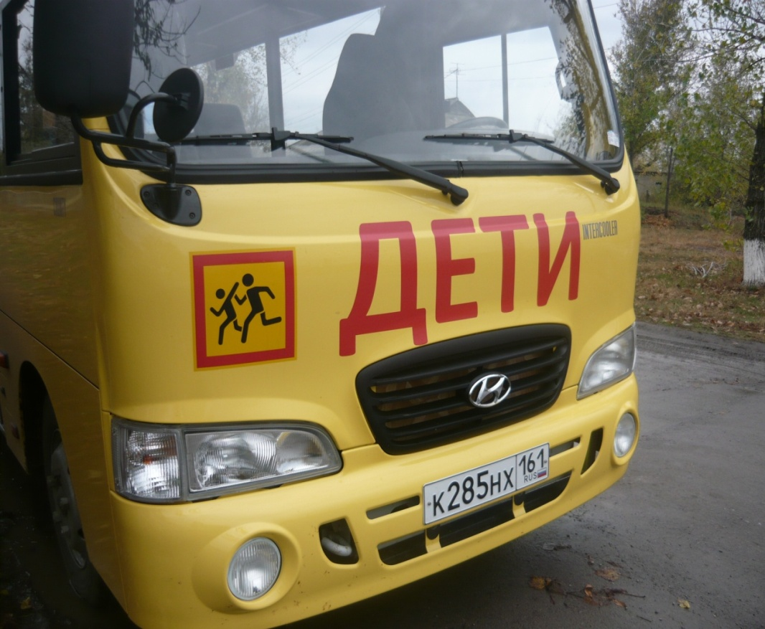
Обеспечение транспортной доступности и безопасности детей при перевозке к месту обучения
Вид техники | Количество | Состояние | Где используется
Автотранспортные средства | Автобус HYUNDAI County К 285 НХ | Дата выпуска 2011г. | Для подвоза детей из близлежащих н.п.

Slide 28
Результаты деятельности учреждения, качество образования

Slide 29
Результаты ОГЭ-2019

Slide 30
Результаты ЕГЭ-2019
Предмет | Кол-во уч-ся, сдававших экзамен | Сдали экзамен | Минимальное количество баллов, установленное Рособрнадзором | Средний балл по классу
Русский язык | 5 | 5 | 24 | 60
Матем (база) | 3 | 3 | 7 | 17
Матем (проф) | 2 | 2 | 24 | 70
Обществознание | 5 | 4 | 42 | 49,4
Физика | 1 | 1 | 36 | 66
История | 1 | 1 | 32 | 38
Биология | 2 | 1 | 36 | 33

Slide 31
Результаты внутришкольной оценки качества образования

Slide 32
ФИЗИЧЕСКОЕ РАЗВИТИЕ ОБУЧАЮЩИХСЯ

Slide 33
Доля обучающихся, участвовавших в конкурсах, олимпиадах на различных уровнях
Предметы/уровень | 2017-2018 | 2018-2019
Международный | 56/12 | 53/13
Всероссийский | 132/45 | 139/35
Региональный | 9/3 | 7/7
Муниципальный | 39/9 | 42/39

Slide 34
Доля обучающихся, участвовавших в спортивных соревнованиях на различных уровнях
№ | Класс | Кол-во уч. | Наименование мероприятия | Уровень | Результат
1 | 3-10 | 8 | Легкоатлетический кросс | Муниципальный | 2 место
2 | 9-11 | 4 | Районные соревнования по шашкам | Муниципальный | Участие
3 | 6,8,11 | 3 | Соревнования по стрельбе из ПВ | Муниципальный | 3 место + 1 место (в личном зачете)
4 | 6,8,9,11 | 7 | Соревнования «К защите Родины готов!» | Муниципальный | По номинациям: 2 место;1 место; 1 место;1 место; 3 место;3 место; 1 место
5 | 3,5,6 | 4 | Зимний фестиваль ГТО | Муниципальный | Золотой знак – 2 шт.; Серебряный знак – 2 шт.
6 | 8,11 | 3 | Соревнования по стрельбе из ПВ на кубок Г.Н. Луценко | Муниципальный | 2 место + 2,3 места (в личном зачете)
7 | 3,4,5,6 | 8 | Шиповка юных | Муниципальный
8 | 1,2 | 4 | Летний фестиваль ГТО | Муниципальный

Slide 35
Социальная активность и внешние связи учреждения

Slide 36
Областная инновационная площадка «Инновационный проект
по здоровьесбережению
в сфере образования
Ростовской области»
Приказ Минобразования Ростовской области №19 от 19.01.2017 г

Slide 37
АПК «АРМИС»

Slide 38
Участие учреждения в сетевом взаимодействии

Slide 39
Финансово-экономическая деятельность

Slide 40
Исполнение бюджета за 2018 год
Бюджет
Областной
Местный (муниципальный)
Внебюджетные средства
(аренда помещения)

Slide 41
Анализ финансирования из областного бюджета
№ п,п | Виды расходов | Сумма в руб.
1 | Заработная плата | 5364227,91
4 | Начисления на оплату труда | 1618375,84
 | Заработная плата (дошкольная группа) | 484570,96
6 | Услуги связи | 5379,89
7 | Интернет | 26234,08
8 | Услуги по содержанию имущества | 105600,00
9 | Прочие услуги (услуги ЦБ, подписка, обслуживание интрнет шлюза, обслуживание сайта, приобретение журналов, программного обеспечения, обслуживание АИС «Электронная школа», медосмотр, финконтроль) | 758 876,57
10 | Увеличение стоимости основных средств (учебники, компьютеры, ТСО, ретение оборудования) | 316 425,00
11 | Увеличение стоимости материальных запасов (хозяйственные, моющие, канцтовары, картриджи, аттестаты) | 77 486,00

Slide 42
Анализ финансирования из местного бюджета
№ п,п | Виды расходов | Сумма в руб
1 | Заработная плата | 835253,10
2 | Заработная плата (дошкольная группа) | 11757,81
3 | Прочие выплаты | -
4 | Суточные | 17801,50
5 | Начисления на оплату труда | 251574,58
7 | Телематика | 6 000,00
8 | Оплата коммунальных услуг (электроэнергия, водопотребление, ТКО) | 304 902,08
9 | Услуги по содержанию имущества (СЭС, диагностика авто, дератизация, дезинсекция, противоклещевая обработка, | 71 585,44
10 | Прочие услуги (горячее питание, страхование автотранспорта, предрейсовый осмотр, проверка сметной документации) | 100 130,84

Slide 43
Анализ финансирования из местного бюджета
11 | Прочие расходы (налоги) | 124 539,00
12 | Уголь | 744000,00
13 | Бензин | 121778,90
14 | Автошины | 74998,00
15 | Организация летнего трудоустройства | 5 835,56
16 | Обслуживание систем охраны | 32 743,50
17 | Ремонт | 761 772,68
18 | Противопожарные мероприятия | 62 446,00
19 | Установка пандуса+стройконтроль | 151 387,85
20 | Питание (озд. лагерь) | 44 609,40
21 | Горячее питание льготников | 93000,00
 | Ремонт котельной | 218649,00
 | Наружное освещение | 40156,00
 | Проверка смет | 15482,00

Slide 44
ДОПОЛНИТЕЛЬНОЕ ФИНАНСИРОВАНИЕ
Внебюджетные средства за счёт аренды помещения 22400, 00.
Из которых:
14000 руб – приобретение табуреток в столовую (40 шт)
7000 руб– экспертиза ПСД
1400 руб– затраты на продукты питания в дошкольной группе

Slide 45
Бюджет школы
в 2019 году исполнен полностью

Slide 46
Итоги общественного мнения

Slide 47
РЕЗУЛЬТАТЫ ОПРОСОВ

Slide 48
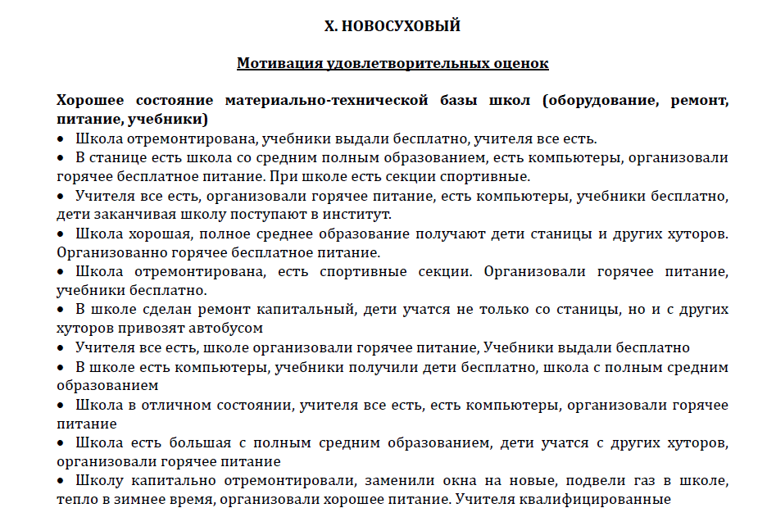
РЕЗУЛЬТАТЫ ОПРОСОВ

Slide 49
Перспективы и планы

Slide 50
Преобразования в 2019 году и планы
Установка пандуса.
Замена электропроводки всех помещений здания школы (1-2 этаж) .
Ремонт канализации в пищеблоке.
Замена кровли здания школы.
Установка уличного освещения.
Установка ограждения.
Ремонт котельной.

